Slide 1

ПРАВЕН АНАЛИЗ на българското законодателство в областта на регулацията на дейността на аптеките за периода 1903-2016г.

Slide 2

ВЪВЕДЕНИЕ
Известно е, че арабите са едни от първите, разделили работата на фармацевтите и лекарите. В края на VIII век в Багдад е отворена аптека. В европейските държави първите аптеки се появяват през XVII век. Легалното отделяне на фармация и медицина става с Палермския едикт на Фридрих II Хоенщауфен (Швабската династия, император на Свещената Римска империя от 22 ноември 1220, крал на Сицилия (под името Федерико I, 1198 – 1250 г), с който документ са разделени отговорностите на фармацевтите и лекарите и наложени правила за професионалната им практика.

Slide 3

ОТКРИВАНЕ НА АПТЕКИ И АПТЕЧНИ СКЛАДОВЕ
След Освобождението ни, 1.ІІ.1879 г. влизат в сила „Временни правила за устройството на медицинското управление в България”- Основни принципи :
-Откриване на аптека става с разрешение на Медицинския съвет.
-Броят на аптеките се определя на 8 000 души една аптека, но и в зависимост от обемът на работа.
-Разрешението се дава само на лица със завършено фармацевтично образование или лица, които имат за управител на аптеката лице със съответното образование.
След първия санитарен закон, се утвърждават нови санитарни закони – 1882 г., 1888 г., 1903 г., 1929 г., които последователно водят до едно по-голямо усъвършенстване на аптечния статут в България. Последният закон почти без изменения е в сила до 1950 г. ЗАКОН за народното здраве (Обн., ДВ, бр. 88 от 6.11.1973 г.) отменя Закона за държавното санитарно аптечно предприятие (Държавен вестник, бр. 138/1947 г.).

Slide 4

Аптеки и дрогерии – правна уредба според
Закон за опазване общественото здраве
(Обн., ДВ, бр. 287 от 30.12.1903 г. ) ЗООЗ
Аптеките в Царство България са били:аптеки при лечебните заведения и амбулаториите и частни аптеки.
Разрешение се издава от Върховния медицински съвет и се утвърждава от министъра на вътрешните работи.
Регулация на броя на аптеките - отделните общини една аптека на 8000 души. От значение за отваряне на нова аптека са както нарастване на населението с ½, оборотът на аптеката, така и брой постъпили рецепти за последните три години /не по-малко от 12 000 средногодишно/.
При липса на аптека в дадено населено място се разрешава отваряне на клон на съществуваща в друг град аптека.
Временни аптеки в курорти, бани и други местности могат да съществуват до отваряне на постоянна аптека там.
Летен сезон по смисъла на този закон е от 1 май до 15 септември. Филиалните и сезонните аптеки могат да бъдат управлявани от аптекарски помощници.

Slide 5
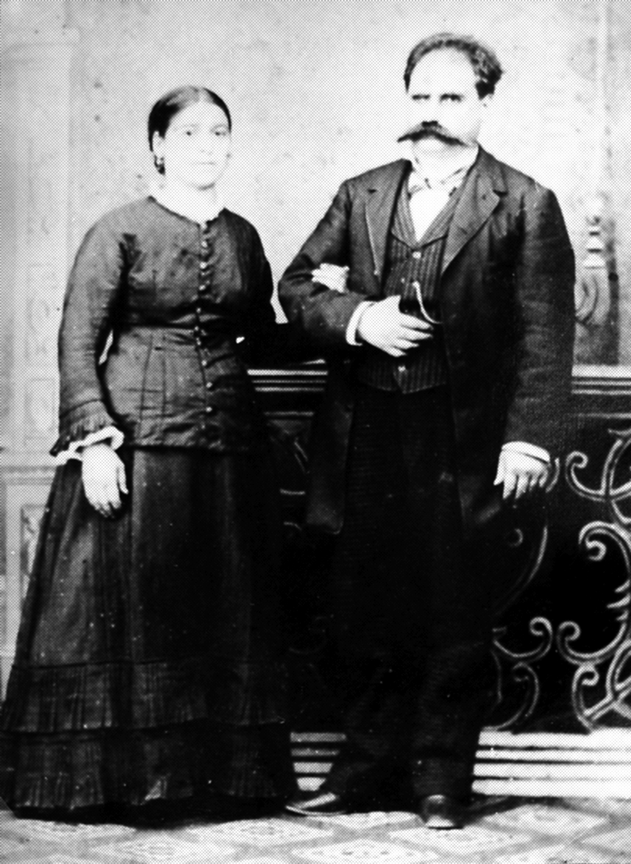
Правото за отваряне и притежаване на аптека се нарича концесия. Концесия за отваряне на аптека се дава само на фармацевт, получил право на практикуване в страната, български поданик, не по-млад от 25 години, практикувал като аптекар поне две години.
Фармацевтите придобиват право да практикуват след полагане на проверовъчен изпит./Colloquium/, като допуснати до него са тези, които притежават матура от държавна гимназия, признати са за аптекарски помощници и имат две години стаж; които са преминали редовно всички семестри и притежават свидетелства, че са държали изпит наравно с местните студенти по фармация; които притежават диплом за фармацевт, провизор, аптекар и прочие от държавни фармацевтични училища или институти при университети.

Slide 6
Концесията е лично право с ограничено наследство. Аптекарят може да продаде аптеката си на други аптекари, отговарящи на изискванията на закона, но само след изтичане на 10 години от получаване на концесията. В изключителни случаи Върховният медицински съвет разрешава продаване в по-ранен срок, но това води до загубване на правото на този фармацевт да придобие нова концесия.
Интересен постулат откриваме в текста на чл.139 от ЗООЗ, който изрично посочва за възможни наследници на аптекаря вдовица и малолетни деца.
Наследниците са могли да се възползват от концесията за период от 10 години, след което тя се овакантява.
Законът определя аптекарска такса, която се изработва от Върховния медицински съвет и се утвърждава по предложение на министъра с княжески указ.

Slide 7
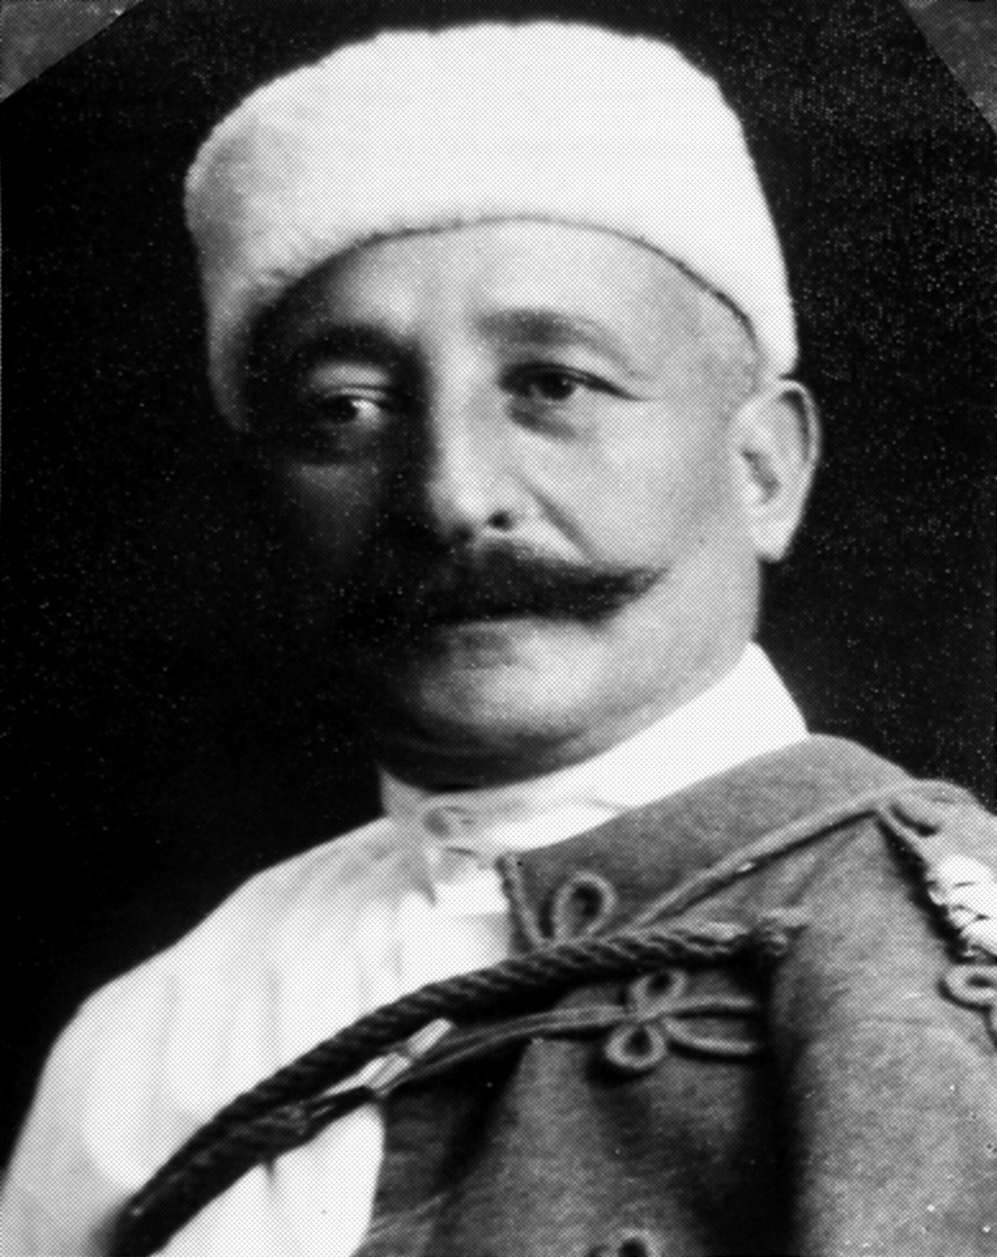
ДРОГЕРИИ
Дрогерии са търговски заведения за продаване на едро на медикаменти по списък, определящ вид и минимални количества, както и уреди с приложение в медицината, индустрията техниката и занаятите. Разрешението се издава от ВМС на фармацевти, български поданици на възраст повече от 23 години, препоръчани от съответната община, която удостоверява тяхната честност и търговска правоспособност.
Уредена е регулация - събственик на дрогерия не може да притежава аптеки, както и повече от една дрогерия. Утвърден критерий за отстояние от една дрогерия до друга, не по-малко от 200 м.
Отровни и силнодействащи лекарства и вещества могат да бъдат внасяни и продавани само от аптекари и дрогеристи срещу надлежни документи. Тези продажби се описват в специални книги, предвидени в съответните правилници.
Правилникът за реда по управлението на частните аптеки, издаден на основание чл.169 от ЗООЗ, (Обн., ДВ, бр. 1 от 1905 г. ) съответства на сега действащата Наредба № 28 от 9.12.2008 г. за устройството, реда и организацията на работата на аптеките и номенклатурата на лекарствените продукти /обн., ДВ, бр. 109 от 23.12.2008 г./
Строителните изисквания касаят само вид и брой помещения, без норма за площ. Помещенията са рецептурно, складово, лабораторно, изба, стая за дежурния фармацевт. Аптеки в градове с население до 6000 души могат да разполагат с три отделения- рецептурно, складово, лабораторно. Изисквания относно подредбата на веществата- по азбучен ред, като в аптеката трябва да има всички лекарства от фармакопеята.
ВМС одобрява фармакопея, в която са включени разрешени за употреба вещества и медикаменти. Разрешено е приготвяне на лекарства по други фармакопеи ако лекарят е изписал в рецептата изрично например Pharmacopea gallica.
Според Правилника не е разрешена реклама, която посочва че една аптека има по-добри лекарства или че продава по-евтино от аптекарската такса.

Slide 8
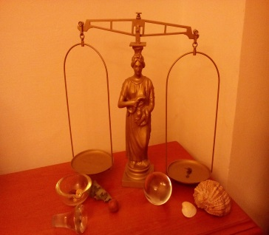
Приготвяне и отпускане на лекарства по рецепти изписани от лекар се извършва само от правоспособни аптекари и аптекарски помощници, задължително в аптеките присъства правоспособно лице. Отпускане на отровни лекарства става само по рецепти. Аптекарите нямат право да лекуват, освен при спешни случаи.
Лекарите са длъжни да пишат рецепти на чист лист, четливо и без съкращения, забранено е писане от двете страни на листа, изписва се на латински съгласно фармакопеята. Отговорността за допусната грешка при отпускане на лекарството поради нечетлива рецепта е и на лекаря и на фармацевта.
Аптекарят е длъжен да номерира изпълнените рецепти, да ги оцени и да се подпише. Издадените в аптеката копия носят печат и се пазят три години.
Правилникът предвижда и ред за разрешаване на нови, неразрешени в страната лекарства.
Управителят на аптеката може да остави за свой заместник в срок до 30 дни аптекарски помощник, но над този срок трябва да го замести дипломиран фармацевт.

Slide 9
Търговци на дребно-аптеки и търговци на едро с лекарствени продукти според ЗЛСАХМ 1995 г.
Видовете аптеки : аптеки при лечебните заведения и открити аптеки за обслужване на населението, вкл. билкови аптеки и такива за приготвяне на лекарствени форми по магистрална и фармакопейна рецептура.
Право да откриват аптека имат фармацевти или търговски дружества и кооперации, собственост на фармацевти, общини и болници, като ръководител на аптеката задължително е фармацевт с образователно-квалификационна степен магистър.
Ограничения са поставени по отношение на стаж по специалността - една година за ръководител на открита аптека и две години за ръководител на болнична аптека и аптечен склад за търговия на едро с лекарствени средства. Магистър-фармацевт на възраст над 70 години не може да бъде ръководител на аптека.
Фармацевти, които участват в търговски дружества или кооперации, или работят в държавни и общински аптеки нямат право да откриват частни аптеки.
Право да упражняват професията имат фармацевти, които са завършили висше фармацевтично образование и не са прекъсвали упражняването на професията за повече от 5 години. Граждани на други държави придобиват право да упражняват професията след признаване на професионалната квалификация от министъра на образованието и науката.
Производители на лекарствени средства и търговци на едро не могат да имат собствени аптеки.

Slide 10
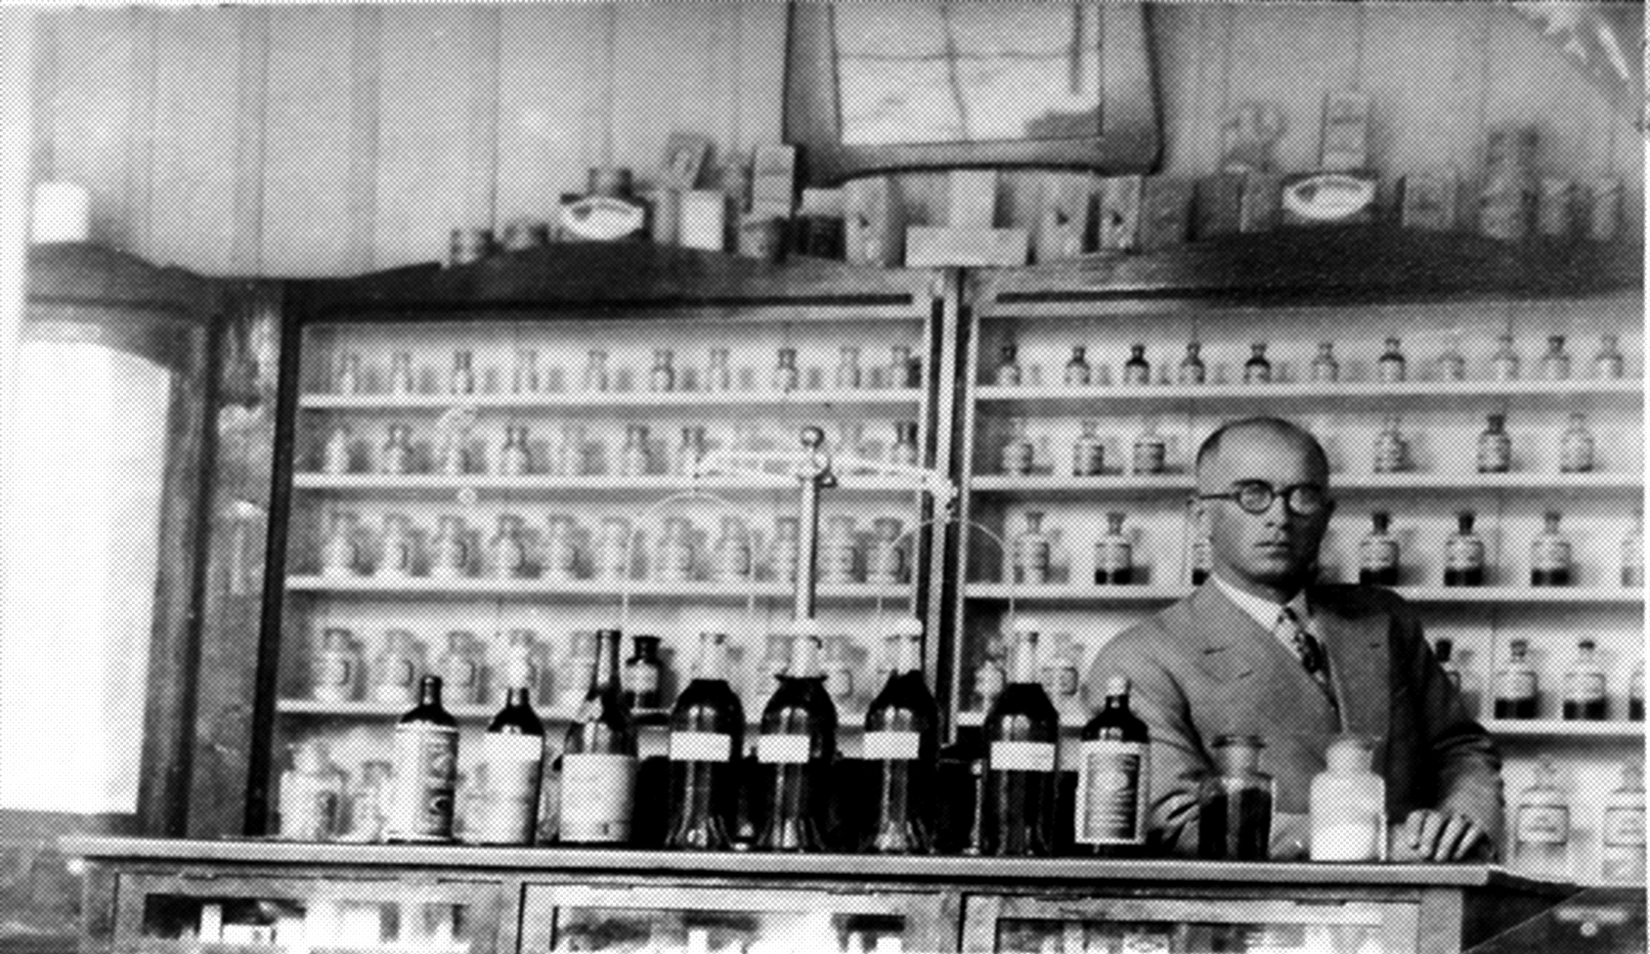
Общини с население над 5000 души, в които няма аптека са задължени да открият такава.
На територията на държавни и общински здравни заведения могат да се откриват само общински аптеки.
Аптеки, помещаващи се в жилищни сгради могат да получат разрешение само след представяне пред Съвет по аптечно дело на писмено разрешение от собствениците.
Разрешение за откриване на аптека се издава от министъра на здравеопазването, след направено предложеиние от Съвета по аптечно дело.
Лекари, стоматолози, фелдшери и медицински сестри не могат да приготвят и продават лекарствени средства. Когато в населеното място няма аптека лекарят или фелдшерът могат да съхраняват и продават лекарствени средства само в готови лекарствени форми по реда на този закон.
Помощник-фармацевти могат да работят в аптеки като извършват продажби под контрол на фармацевт на лекарствени средства, за които не е задължително лекарско предписание.
Помощник-фармацевти не могат да бъдат ръководители на аптека с изключение на случаите, когато в населеното място няма открита аптека, ръководена от фармацевт и при условие, че имат две години стаж по специалността.
Забранена е продажба на лекарства посредством автомати.
Дрогерии не съществуват като понятие в ЗЛСАХМ.
Търговията на едро с лекарствени средства се извършва от лица, които получават разрешение от министъра на здравеопазването по предложение на Специализиран държавен орган за контрол върку лекарствените средства /ДКЛС/. Разрешенията са пълни и частични за срок от 5 или 1 година.

Slide 11
Правна уредба на фармацевтичен пазар съгласно ЗЛПХМ 2007 г.
За първи път се появява текст, уреждащ паралелен внос и износ, предвид току що настъпилото членство на Република България в ЕС.
Търговия на едро с лекарствени продукти могат да извършват физически и юридически лица, притежаващи разрешение за тази дейност, издадено от регулаторен орган на съответната държава членка.
Съществен нов момент в ЗЛПХМ касае лицата, имащи право да открият аптека - само магистър-фармацевт, регистриран като търговец по смисъла на Търговския закон—едноличен търговец или еднолично дружество с ограничена отговорност, по законодателството на държава членка. В предмета на дейност на търговеца задължително се вписва осъществяването само на търговия на дребно с лекарствени продукти.
За съжаление по-късно разпоредбата на чл.222 беше изменена до степен, заличаваща напълно етичния модел при откриване на аптеки и даваща право да извършва търговия на дребно с лекарствени продукти на всяко физическо или юридическо лице, с единственото ограничение да открие не повече от 4 аптеки.
В населено място, на чиято територия няма открита аптека, право да извършва търговия на дребно с лекарствени продукти има лице по чл. 222, което е сключило трудов договор или договор за управление на аптеката с помощник-фармацевт или с магистър-фармацевт с по-малко от една година трудов стаж.

Slide 12
За първи път с този закон се урежда дейността на дрогериите, но законодателят ги определя като обекти, с право да продават лекарствени продукти с режим на предписване „без лекарско праедписание“ и ръководени от медицински специалисти - фелдшери, медицински сестри, помощник-фармацевти и др.
Въвежда се ограничение на правата на общините да откриват аптеки, като единствено в населени места, в които няма открита аптека, съответната община чрез еднолично общинско търговско дружество, след сключване на трудов договор или договор за управление на аптеката с магистър-фармацевт може да притежава аптека.
Разрешение за откриване на аптека се издава от Изпълнителния директор на Изпълнителна агенция по лекарствата София след мотивирано предложение от Висш съвет по фармация.

Slide 13
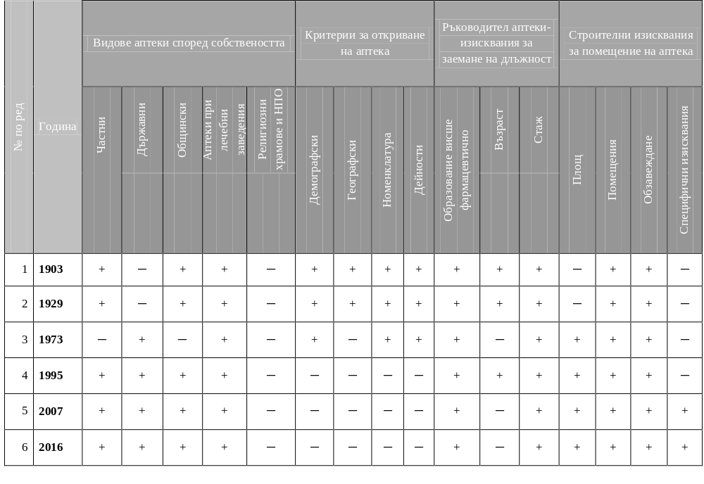

Slide 14
От приемането си през 2007 г. до 2018 г.
ЗЛПХМ е претърпял 25 изменения
На първо място напълно е променен духът на закона: заличен е етичния модел „един фармацевт-една аптека“
На второ място липсва каквато и да било форма на регулация на брой аптеки като демографски, географски критерии
Липсват изисквания за обем на предлаганите фармацевтични услуги
Занижени са изискванията за заемане на длъжност ръководител аптека
Липсва подробна уредба на правомощията на помощник-фармацевтите и присъствието на друг вид неквалифицирани служители в аптеките
Без решаването на всички гореизложени проблеми, лекарствоснабдяването и предоставянето на фармацевтични грижи по-скоро ще застраши правата и интересите на участниците в процеса, отколкото да ги облекчи

Slide 15
Къде сме ние?
В Австрия, квотата на население, необходима за създаването на аптека е 2800 жители за първата аптека, а след това - 2000 жители за следващите.
Във Франция тази квота е 2500 жители за първата аптека, а след това - 3500 жители за следващите. (закон от 19 декември 2007 г.)
В Италия, както във Франция, само дипломирани фармацевти като физически лица или в рамките на фирми, могат да притежават частни аптеки.

Slide 16
БЛАГОДАРЯ !

